Slide 1
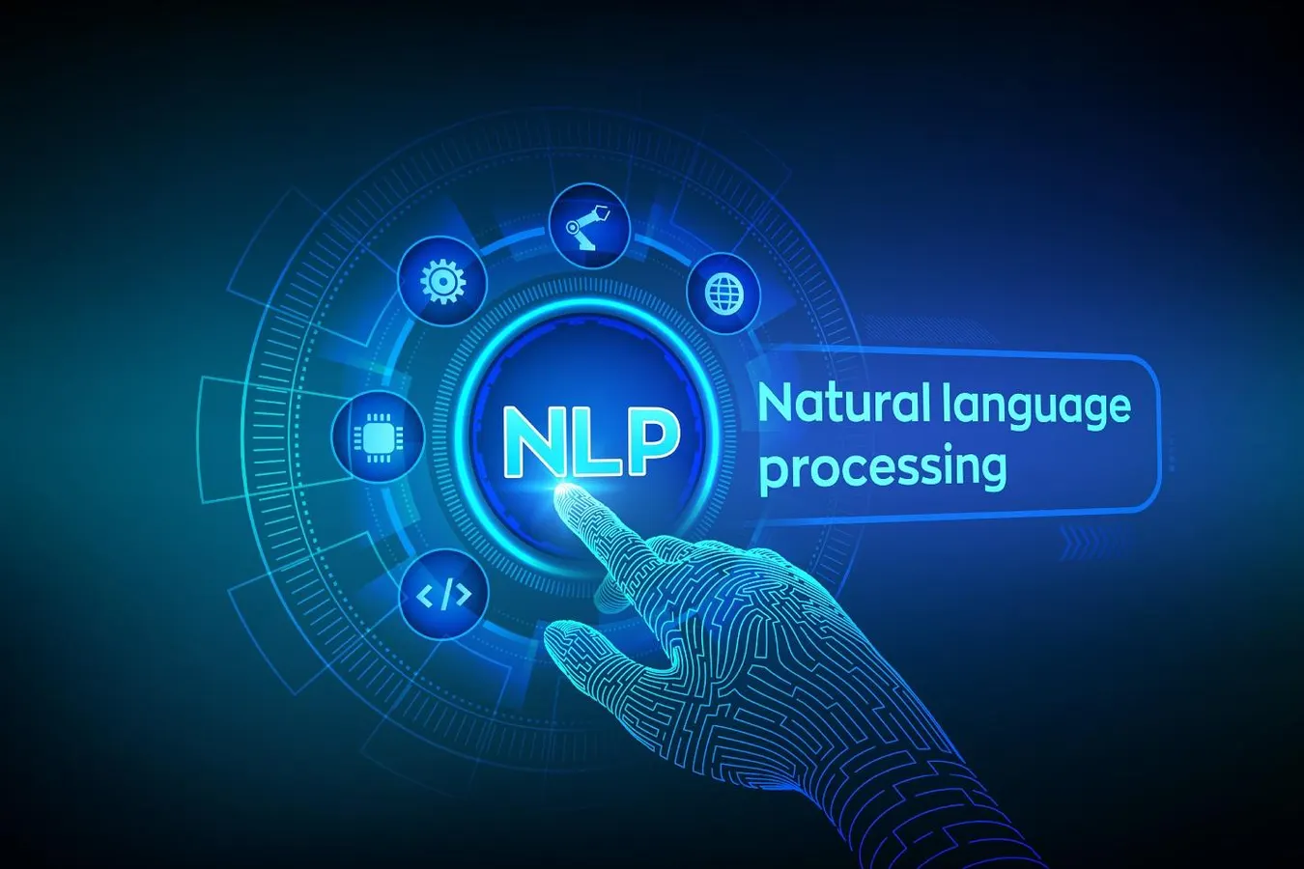
أهمية البرمجة اللغوية العصبية(NLP) في صحافة الذكاء الاصطناعي
أ.د.سعد كاظم حسن
كلية الاعلام/جامعة بغداد
أ.د.سعد كاظم حسن
كلية الإعلام – جامعة بغداد

Slide 2

تعريف الذكاء الاصطناعي:
. الذكاء الاصطناعي هو محاكاة عمليات الذكاء البشري بواسطة الآلات، لاسيما أنظمة الكمبيوتر. والتي تشمل التطبيقات المحددة للذكاء الاصطناعي الأنظمة المتخصصة ومعالجة اللغات الطبيعية والتعرف على الكلام والرؤية الآلية.
.((Nicole Laskowski,2024

Slide 3
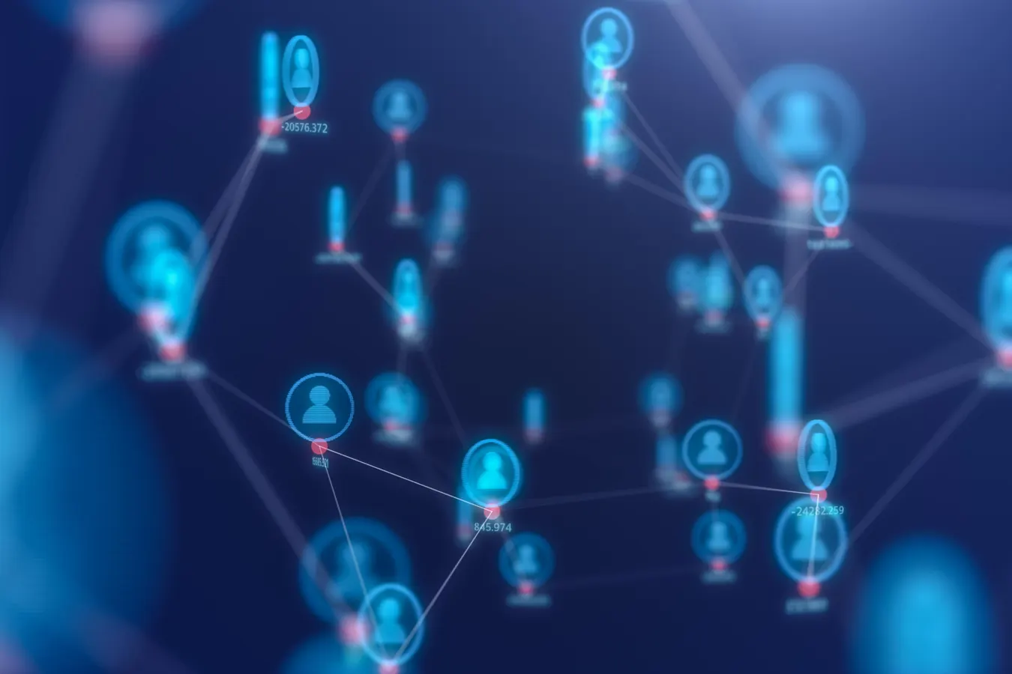
تعريف صحافة الذكاء الاصطناعي:
يشير مفهوم صحافة الذكاء الاصطناعي (Artificial Intelligence Journalism) الى ثورة الاعلام الجديدة بالتزامن مع تقنيات الثورة الصناعية الرابعة، حيث تنتقل فيها وسائل الاعلام من الطرق التقليدية القديمة في نقل وبث المحتوى الى أدوات الثورة الصناعية الرابعة والذكاء الاصطناعي من:
روبوت، طباعة ثلاثية الابعاد، أقمار صناعية فائقة السرعة، شبكة الانترنت الفائقة السرعة والتي تكون سرعتها أكثر من ألف ميجابايت، أستخدام كاميرات تصوير D3، بصورة فائقة وأوضح وأشمل من رؤية العين المجردة، علاوة على الاف الروبوتات التي تغطي الاحداث في الاماكن الاكثر خطورة.(د.محمد عبد الظاهر،2019)
هو الاختصاص الذي يحاكي اسلوب الذكاء الانساني، لكي تتمكن الالة من اداء بعض المهام بدلا من الانسان والتي تتطلب التفكير والفهم والسمع والتكلم والحركة.

Slide 4
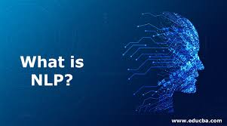
مفهوم معالجة اللغة الطبيعية (NLP)
هي تقنية للتعلم الآلي تمنح أجهزة الكمبيوتر القدرة على تفسير اللغة البشرية ومعالجتها وفهمها NLP?) (aws, What is
وتجمع معالجة اللغات الطبيعية، أو NLP، بين اللغويات الحاسوبية - النمذجة القائمة على القواعد للغة البشرية - مع نماذج التعلم الإحصائي والآلي لتمكين أجهزة الكمبيوتر والأجهزة الرقمية من التعرف
على النص والكلام وفهمهما وتوليدهما.
وتعد البرمجة اللغوية العصبية (NLP) أحد فروع الذكاء الاصطناعي(IBM, What is natural language processing)

Slide 5

ألية عمل البرمجة اللغوية الحاسوبية
تجمع معالجة اللغات الطبيعية (NLP) بين اللغويات الحاسوبية والتعلم الآلي ونماذج التعلم العميق لمعالجة اللغة البشرية.واللغويات الحاسوبية: هي علم فهم وبناء نماذج اللغة البشرية باستخدام أجهزة الكمبيوتر والأدوات البرمجية ويستخدم الباحثون أساليب اللغويات الحاسوبية، مثل التحليل النحوي والدلالي، لإنشاء أطر تساعد الآلات على فهم لغة المحادثة البشرية. وتعتمد أدوات مثل مترجمي اللغات، وأجهزة تحويل النص إلى كلام، وبرامج التعرف على الكلام على اللغويات الحاسوبية.

Slide 6

والتعلم الالي هو تقنية تقوم بتدريب الكمبيوتر باستخدام بيانات العينة لتحسين كفاءته. تحتوي اللغة البشرية على العديد من الميزات مثل الاستعارات، والاختلافات في بنية الجملة، فضلا عن استثناءات القواعد والاستخدام التي تستغرق سنوات من البشر لتعلمها. ويستخدم المبرمجون أساليب التعلم الآلي لتعليم تطبيقات البرمجة اللغوية العصبية التعرف على هذه الميزات وفهمها بدقة منذ البداية.
والتعلم الالي هو تقنية تقوم بتدريب الكمبيوتر باستخدام بيانات العينة لتحسين كفاءته. تحتوي اللغة البشرية على العديد من الميزات مثل الاستعارات، والاختلافات في بنية الجملة، فضلا عن استثناءات القواعد والاستخدام التي تستغرق سنوات من البشر لتعلمها. ويستخدم المبرمجون أساليب التعلم الآلي لتعليم تطبيقات البرمجة اللغوية العصبية التعرف على هذه الميزات وفهمها بدقة منذ البداية.
32
والتعلم الالي هو تقنية تقوم بتدريب الكمبيوتر باستخدام بيانات العينة لتحسين كفاءته. تحتوي اللغة البشرية على العديد من الميزات مثل الاستعارات، والاختلافات في بنية الجملة، فضلا عن استثناءات القواعد والاستخدام التي تستغرق سنوات من البشر لتعلمها. ويستخدم المبرمجون أساليب التعلم الآلي لتعليم تطبيقات البرمجة اللغوية العصبية التعرف على هذه الميزات وفهمها بدقة منذ البداية.

Slide 7
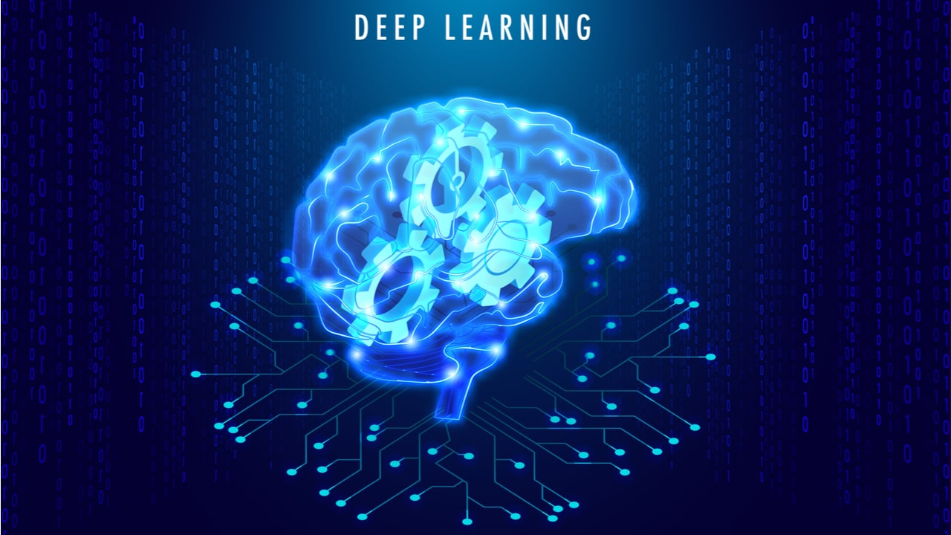
4-التصحيح الاملائي والنحوي والاسلوبي للغة بشكل تلقائي.
كذلك:(العدد الخامس والخمسون اكتوبر 2020 ص2829
-تخصيص الاخبار لتلائم متطلبات كل قارئ
-التعامل مع البيانات الضخمة وتحليلها.
²-د. عمرو محمد عبد الحميد،توظيف تقنيات الذكاء الاصطناعي في انتاج المحتوى الاعلامي وعلاقتها بمصداقيته لدى الجمهور المصري، مجلة البحوث الاعلامية، العدد الخامس والخمسون،2020ص2828
³-المجلد العشرين العدد الثالث يوليو 2021 الجزء الثاني ص
والتعلم العميق هو مجال محدد من التعلم الآلي الذي يعلم أجهزة الكمبيوتر التعلم والتفكير مثل البشر. فتنطوي الشبكة العصبية من عقد معالجة البيانات المصممة لتشبه الدماغ البشري. من خلال التعلم العميق، وتتعرف أجهزة الكمبيوتر على الأنماط المعقدة في البيانات المدخلة وتصنفها وتشارك في ربطها

Slide 8
وتقوم أساليب البرمجة اللغوية العصبية (NLP) الخاضعة للإشراف بتدريب البرنامج بمجموعة من المدخلات والمخرجات المعروفة أوغير المعروفة. ويقوم البرنامج أولاً بمعالجة كميات كبيرة من البيانات المعروفة ويتعلم كيفية إنتاج المخرجات الصحيحة من أي مدخلات غير معروفة. ((aws,op.cit
References

Slide 9

مجالات توظيف البرمجة اللغوية العصبية في صحافة الذكاء الاصطناعي:
و تتمثل بالاتي:IBM,OP.CIT))
1-التعرف على الكلام، والتي تسمى أيضًا تحويل الكلام إلى نص، وهي مهمة تحويل البيانات الصوتية بشكل موثوق إلى بيانات نصية.
2-توضيح معنى الكلمة: فللكلمة معاني متعددة ومن خلال عملية تحليل دلالية والتي تحدد الكلمة الأكثر منطقية في السياق المحدد.
3-توليد اللغة الطبيعية: يوصف أحيانًا بأنه عكس التعرف على الكلام أو تحويل الكلام إلى نص؛ إنها مهمة وضع المعلومات المنظمة في اللغة البشرية.
References

Slide 10

4-الترجمة الآلية:تعد ترجمة Google مثالاً على تقنية البرمجة اللغوية العصبية المتاحة على نطاق واسع في العمل.فضلا عن البرامج الاخرى للترجمة.
5-تحليل المشاعر لدى مستخدمي وسائل التواصل الاجتماعي:أصبحت البرمجة اللغوية العصبية (NLP) أداة عمل أساسية للكشف عن رؤى البيانات المخفية من منصات التواصل الاجتماعي. فيمكن لتحليل المشاعر وتحليل اللغة المستعملة في منشورات وسائل التواصل الاجتماعي، والاستجابات، والمزيد لاستنتاج المواقف والعواطف من خلالها.
6-تلخيص النص:يستخدم تلخيص النص تقنيات البرمجة اللغوية العصبية لاستيعاب كميات هائلة من النص الرقمي وإنشاء ملخصات للقراء المشغولين الذين ليس لديهم الوقت لقراءة النص الكامل
References

Slide 11

References
7-إنشاء المحتوى تلقائياً: يمكن للذكاء الاصطناعي المساعدة في إنشاء المقالات والأخبار، مما يجعل الصحفيين يتفلاغون للتقارير والتحليلات الأعمق
8-توصيل المحتوى المُخصص: يمكن لخوارزميات الذكاء الاصطناعي تحليل تفضيلات وسلوكيات المستخدمين لتقديم محتوى الأخبار المُخصص
9-التحليلات التنبؤية: يمكن للخوارزميات الذكاء الاصطناعي تحليل البيانات التاريخية لتوقع الأحداث أو الاتجاهات المستقبلية، مما يوفر رؤى قيمة للصحفيين الذين يغطون مواضيع مثل الانتخابات أو التوقعات الاقتصادية أو الأزمات الصحية العامة.

Slide 12


شكراً للاصغاء

